Slide 1

FORMATAREA TEXTULUI ÎN HTML (HyperText Markup Language)
Lecţia 2-3

Slide 2

CUPRINS
TITLURI
PARAGRAFE
UN NOU RÂND
LINIE ORIZONTALĂ
ALINIERE TEXT
MĂRIMEA, FONTUL ŞI CULOAREA TEXTULUI
BOLD, ITALIC, UNDERLINE ŞI ALTE ELEMENTE
ALTE TAG-URI HTML PENTRU FORMATUL TEXTULUI

Slide 3
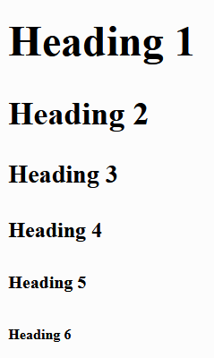
TITLURI <Hx> ... </Hx>
Pentru titluri din conţinutul documentului HTML este indicat folosirea etichetelor <Hx>, (headings) unde 'x' este un numar între 1 si 6.
În cadrul elementului BODY, elementele Headings sunt folosite ca titluri sau pentru o mai bună împarţire a conţinutului paginii.
Mărimea textului înconjurat de elementul Heading variază de la foarte mare, în <H1> până la foarte mic în <H6>. Exemplu:
<!DOCTYPE html>
<html>
<head>
<title>Titlu documentului</title>
</head>
<body>
<h1>Heading 1</h1>
<h2>Heading 2</h2>
<h3>Heading 3</h3>
<h4>Heading 4</h4>
<h5>Heading 5</h5>
<h6>Heading 6</h6>
</body>
</html>

Slide 4
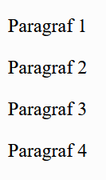
PARAGRAFE <p> ... </p>
- Paragrafele permit să adaugi text în document astfel încât lungimea de afişare a textului va fi ajustată de mărimea deschiderii browser-ului şi fiecare paragraf va începe un nou rând.
- Distanta dintre două paragrafe succesive este mare deoarece browser-ul le afisează cu un rând gol între ele.
Exemplu:
<!DOCTYPE html>
<html>
<head>
<title>Titlu documentului</title>
</head>
<body>
<p>Paragraf 1</p>
<p> Paragraf 2</p>
<p> Paragraf 3</p>
</body>
</html>

Slide 5
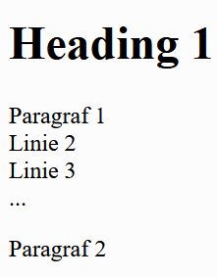
UN NOU RÂND <br>
- Tag-ul <br> permite să decizi unde textul va incepe un nou rând, astfel se forţează începerea unui nou rând.
<br> este un Element Gol dar poate să conţină atribut. <br> nu are şi nu cere neapărat element de închidere, nu se foloseste </br>
Elementul <br> poate avea atribute, precum: "style", "class".
Exemplu:
<!DOCTYPE html>
<html>
<head>
<title>Titlu documentului</title>
</head>
<body>
<h1>Heading 1</h1>
<p> Paragraf 1<br>
Linie 2 <br>
Linie 3 <br>
… </p>
<p> Paragraf 2 </p>
</body>
</html>

Slide 6
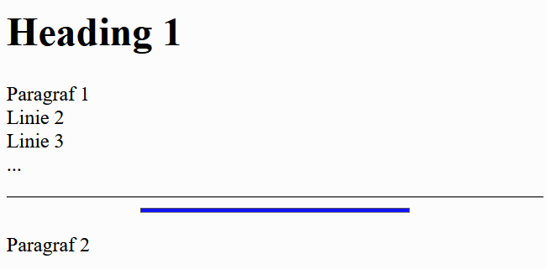
LINIE ORIZONTALĂ <hr>
- Acest element afișează o linie orizontală în document și nu foloseşte element de închidere [</hr>]
Elementul <hr> poate folosi atribute: "style", "class", "id".
Culoarea liniei se definește cu proprietatea css: background, iar grosimea cu proprietatea css: height.
Exemplu:
<!DOCTYPE html>
<html>
<head>
<title>Titlu documentului</title>
</head>
<body>
<h1>Heading 1</h1>
<p>Paragraf 1<br>
Linie 2<br>
Linie 3<br>
... </p>
<hr> <hr style="background:#1111fe; height:3px; width:50%;">
<p>Paragraf 2</p>
</body>
</html>

Slide 7
ALINIERE TEXT
Alinierea textului se poate face cu proprietatea css text-align:valoare; în style, unde "valoare" poate fi: left (stânga), center (centru) sau right (dreapta). Modul implicit e "left".
Exemplu:
<div style="text-align:center;"> Continutul de aici va fi aliniat pe centru Div-ului. </div>
<div style="text-align:left;"> Continutul de aici va fi aliniat pe stânga Div-ului. </div>
<div style="text-align:right;"> Continutul de aici va fi aliniat pe dreapta Div-ului. </div>

Slide 8
MĂRIMEA, FONTUL ŞI CULOAREA TEXTULUI
- În atributul style se pot adăuga proprietăţi CSS prin care puteţi modifica aspectul textului, cum sunt tipul fontului folosit, mărimea şi culoarea textului.
Mărimea textului poate fi modificată cu proprietatea css font-size:valoare;, unde "valoare" poate fi în pixeli (px), procente (%) sau "em".
Exemplu:
<div style='font-size:20px;'>Text cu marimea 20px</div>
Tipul fontului poate fi modificat cu proprietatea css font-family:'tip_font';, unde 'tip_font' e tipul fontului (Arial, Calibri, Verdona, etc.).
Exemplu:
<div style="font-family:'Arial Black';">Text cu font Arial Black</div>
Culoarea textului poate fi modificata cu proprietatea css color:culoarea;.
Exemplu:
<div style='color:#00c000; font-size:20px;'>Text cu marimea 20px si culoare verde</div>

Slide 9
BOLD, ITALIC, UNDERLINE ŞI ALTE ELEMENTE
Elemente des folosite pentru formatul textului sunt:
- Bold (ingrosat) <b> ... </b>
- Italic (inclinat) <i> ... </i>
- Underline (subliniat) <u> ... </u>
Exemple:
<b> Bold </b> <i> Italic </i> <u> Underline </u>
Alte elemente folosite pentru formatul textului sunt:
- <pre>Performated</pre> - Textul încadrat de elementul PRE este prezentat într-un singur font, oricare ar fi atributul FACE. Spaţiile mai lungi şi liniile necesare sunt prezentate aşa cum sunt scrise în NotePad, ne mai fiind nevoie de alte elemente adiţionale, cum ar fi <br> pentru o noua linie şi &nbsp; &nbsp; pentru mai mult spaţiu intre cuvinte.
- <em> Accentuare (Emphasis) </em> - Browser-ul de obicei arată acest element ca italic
- <strong> Strong </strong> - Browser-ul de obicei arată acest element ca bold.
- <cite> Citatie </cite> - Reprezintă o citaţie din document.

Slide 10
BOLD, ITALIC, UNDERLINE ŞI ALTE ELEMENTE
Exemple:
<!DOCTYPE html>
<html>
<head> <title>titlu documentului</title>
</head>
<body>
<div>
<span style="font-size:19px;">Font 19px.</span> - normal - <span style="font- size:12px;">Marime font 12px.</span><br>
<b>Bold</b>- <i> Italic </i> - <u> Subliniat </u> -
<span style="color:#fb0000"> Colorat </span><br>
<em>Accentut em</em> - <strong> Strong </strong><br>
<cite> Citatie </cite>
</div>
</body>
</html>

Slide 11
ALTE TAG-URI HTML PENTRU FORMATUL TEXTULUI
- <del> Text taiat </del>
- <small> Prezinta textul intr-un font mic </small>
- <sub> Afisaza textul in pozitia subscript </sub>
- <sup> Aseaza textul in pozitia superscript </sup>
Exemple:
<!DOCTYPE html>
<html>
<head>
<title>Titlu documentului</title>
</head>
<body>
<p>
<del> Text taiat </del><br>
<small> Prezinta textul intr-un font mic </small><br>
<sub> Aseaza textul in pozitia subscript </sub> normal
<sup> Aseaza textul in pozitia superscript </sup><br>
</p>
</body>
</html>

Slide 12
ALTE TAG-URI HTML PENTRU FORMATUL TEXTULUI
Următoarele elemente pentru format sunt folosite mai rar şi sunt pentru documente cu aplicaţii tehnice
- <dfn> Defineste exemplu de termen inchis </dfn>
- <code> Folosit pentru text de cod </code>
- <samp> Folosit pentru simple productii de programe, scripturi , etc. </samp>
- <kbd> Folosit pentru text care va fi scris de utilizator </kbd>
- <var> Pentru indicare variabile de program </var>
Exemple:
<body>
<p>
<dfn>dfk - exemplu de termen inchis </dfn><br>
<code>code - Folosit pentru cod de program </code><br>
<samp>samp - simple productii de programe, scripturi , etc. </samp><br>
<kbd>kbd - pentru text care va fi scris de utilizator </kbd><br>
<var>var - variabile de program </var><br>
</p>
</body>

Slide 13
ALTE TAG-URI HTML PENTRU FORMATUL TEXTULUI
Alte elemente pentru formatul textului:
- <q> ... </q> - Folosit pentru citate scurte.
- <blockquote> ... </blockquote> - Folosit pentru încadrarea de citate mai lungi, crează spaţiu pentru text. Pentru a crea mai mult spaţiu puteţi adăuga de mai multe ori acest element.
- <address> ... </address> - Cu acest element se specifică informaţii cum ar fi autorul documentului şi detalii pentru contact.
Exemple:
<body>
<q>Daca vrei si crezi, orice este posibil.</q>
<blockquote>
Bucuriile neimpartasite pot aduce tristete iar suferinta impartasita poate sa aduca bucurie. <br>
Aceasta este prima zi din restul vietii tale.
</blockquote>
<div style="text-align:center;">
<address>180 Attwell Dr. Suite 130 <br> Toronto, ON <br> M9W 6A9</address>
</div>
</body>

Slide 14
FORMATUL TEXTULUI DIACRITICE
Exemplu:
<!DOCTYPE html>
<html>
<head>
<title> Titlul </title>
</head>
<body>
<h1>Titlu afi&#351;at &#238;n pagin&#259;</h1>
Con&#355;inut
</body>
</html>
VALOARE | COD
ă | &#259;
Ă | &#258;
â | &#226;
Â | &#194;
î | &#238;
Î | &#206;
ș | &#351;
Ș | &#350;
ț | &#355;
Ț | &#354;

